Slide 1
Sistem Deteksi Dini dan Pemadaman Kebakaran Otomatis di Rumah Berbasis IoT Dengan Notifikasi Telegram Menggunakan NodeMCU ESP32
Dimas Bagus Saputra | H1051191020

Slide 2
01
Latar Belakang

Slide 3
Kebakaran merupakan bencana yang dapat menyebabkan kerugian yang besar, mulai dari kehilangan harta benda berharga dan memakan korban jiwa
Untuk mengurangi dampak negatif dari kebakaran, dibutuhkan suatu sistem deteksi kebakaran berbasis Internet of Things (IoT) yang dapat mendeteksi adanya kebakaran di rumah sejak dini
Penyebab kebakaran utama di kawasan pemukiman adalah hubungan arus pendek listrik (39,4%), kompor minyak tanah (20%), serta lampu tempel (9%) (Utama, 2020).
Sistem ini dapat sekaligus memadamkan titik api yang terdeteksi, serta mengirimkan notifikasi berupa bot Telegram kepada pengguna.

Slide 4
Penelitian Terkait
Prototype Alat Pendeteksi Kebakaran Menggunakan Arduino
Rancang Bangun Sistem Pemadam Kebakaran Berbasis Internet of Things
Darnita dkk., 2021
Fachry dkk., 2021
01
02
03
Robbani dkk., 2022
Sistem Peringatan Kebakaran Pada Mobil Berbasis IoT

Slide 5
02
Rumusan Masalah

Slide 6
Bagaimana mengimplementasikan IoT pada Sistem Deteksi Dini dan Pemadaman Kebakaran Otomatis Di Rumah Berbasis IoT Dengan Notifikasi Telegram Menggunakan NodeMCU ESP32 yang akan dibangun?
Bagaimana ketiga sensor yang digunakan (sensor MQ-2, sensor suhu, dan sensor api) dapat bekerja dengan baik pada sistem yang akan dibangun?
Bagaimana tingkat akurasi sensor gas MQ-2, sensor api, dan sensor suhu DHT-11 pada sistem yang akan dibangun?

Slide 7
Tujuan Penelitian
03

Slide 8
Mengetahui hasil dari pengimplementasian IoT pada Sistem Deteksi Dini dan Pemadaman Kebakaran Otomatis Di Rumah Berbasis IoT Dengan Notifikasi Telegram Menggunakan NodeMCU ESP32 yang akan dibangun
Mengetahui ketiga sensor yang digunakan (sensor MQ-2, sensor suhu, dan sensor api) dapat bekerja dengan baik pada sistem yang akan dibangun
Mengetahui tingkat akurasi dari sensor gas MQ-2, sensor api, dan sensor suhu DHT-11 pada sistem yang akan dibangun

Slide 9
Batasan Masalah
04

Slide 10
02
01
02
Mikrokontroler yang digunakan adalah NodeMCU ESP32 dan menggunakan koneksi internet
Software pengendali dan pengolah data yang digunakan adalah Arduino IDE
03
04
Notifikasi menggunakan sistem chatbot aplikasi Telegram
Jarak efektif sensor api adalah sekitar 30cm

Slide 11
Manfaat Penelitian
05

Slide 12
Dapat melakukan pendeteksian dini terhadap kebakaran, dan memadamkan titik api yang terdeteksi secara otomatis. Serta dapat meminimalisir dampak kerugian yang diakibatkan oleh kebakaran.

Slide 13
Deskripsi Penelitian
06

Slide 14
Penelitian yang akan dilakukan adalah membangun sebuah Sistem Deteksi Dini dan Pemadaman Kebakaran Otomatis Di Rumah Berbasis IoT Dengan Notifikasi Telegram Menggunakan NodeMCU ESP32, dimana sistem ini melakukan deteksi dini kebakaran dan memadamkan sumber apinya secara langsung.
Hal ini dapat sangat membantu bagi penghuni rumah yang sedang tidak berada di lokasi kejadian agar selalu waspada terhadap kemungkinan kebakaran yang akan terjadi.

Slide 15
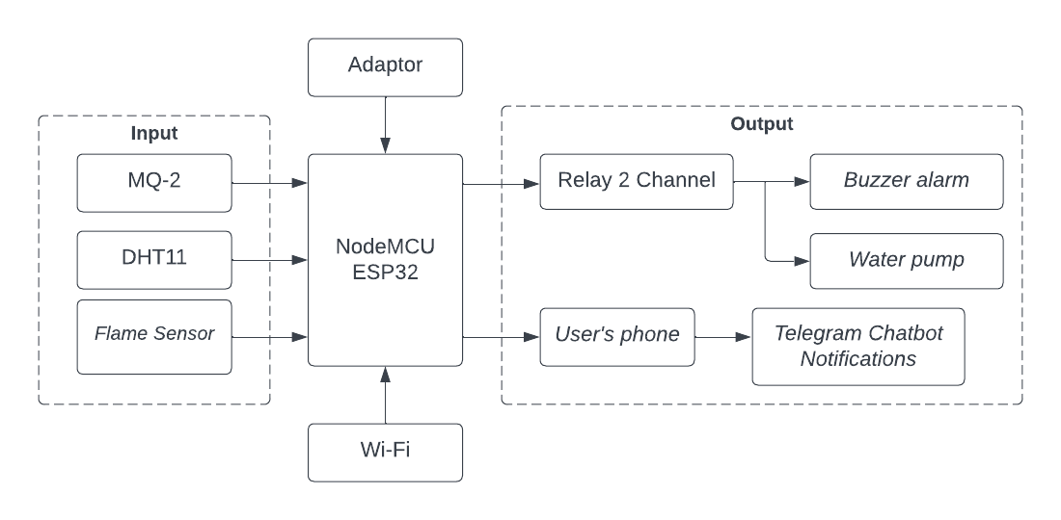
Diagram Blok Sistem Deteksi Dini

Slide 16
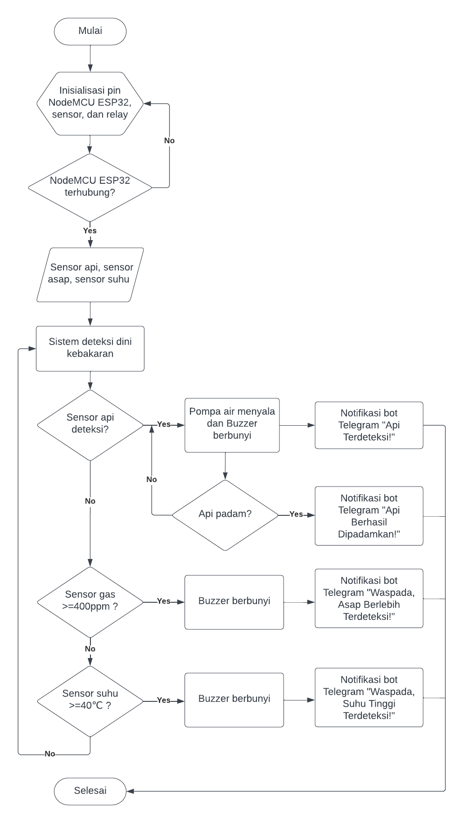
Flowchart Sistem Deteksi Dini
Notes:
Adapun cara kerja dari sistem ini adalah saat sensor api mendeteksi adanya titik api maka buzzer akan mengeluarkan bunyi alarm dan pompa air menyala, ESP32-CAM akan menangkap gambar, kemudian aplikasi mobile yang akan dibangun akan menampilkan notifikasi berupa “Status : Bahaya, Api Terdeteksi”. Jika api berhasil dipadamkan baik oleh pengguna maupun dengan pompa air, ESP32-CAM akan menangkap gambar lagi, dan notifikasi “Status : Aman, Api Dipadamkan!” akan ditampilkan.
Selanjutnya apabila api tidak terdeteksi tetapi sensor gas mendeteksi adanya kadar gas dan asap yang >= 400ppm, maka buzzer akan menyala, ESP32-CAM menangkap gambar, dan notifikasi “Status : Waspada, Kadar Gas Berlebih Terdeteksi!” akan dikirimkan. Kemudian jika asap dan api tidak terdeteksi tetapi suhu di dalam ruangan tersebut >= 40°C, maka buzzer akan menyala, ESP32-CAM akan menangkap gambar, dan aplikasi akan menampilkan notifikasi “Status : Waspada, Suhu Tinggi Terdeteksi”.

Slide 17
Sensor
Sensor Api
Sensor Gas & Asap
Sensor Suhu
Sensor api mendeteksi nilai intensitas dan frekuensi api dengan panjang gelombang antara 760 nm ~ 1100 nm
Sensor MQ-2 ini mendeteksi konsentrasi gas yang mudah terbakar diudara dan outputnya dibaca sebagai tegangan analog
Sensor suhu adalah sensor yang memiliki keluaran suhu dan kelembapan udara dalam bentuk data digital yang sudah dikalibrasi dengan kompleks

Slide 18
Perangkat Keras Output
Buzzer Alarm
Mini Water Pump
Pompa air kecil berfungsi untuk mengalirkan air yang dibutuhkan pada saat sistem bekerja
Buzzer alarm adalah perangkat yang digunakan untuk memberikan sinyal atau pemberitahuan dalam bentuk suara yang dapat terdengar jelas dan nyaring

Slide 19
Mikrokontroler & Relay
NodeMCU ESP32
Modul Relay
Relay adalah saklar elektrik yang memanfaatkan elektomagnetik untuk memindakan saklar dari posisi menyala ke posisi mati
ESP32 adalah mikrokontroler yang merupakan penerus dari mikrokontroler ESP8266. Pada mikrokontroler ini sudah tersedia modul WiFi dan juga kapasitas memori yang lebih besar

Slide 20
Perangkat Lunak
Arduino IDE
Telegram
Telegram merupakan aplikasi layanan pengiriman dan penerimaan pesan yang bersifat open source
Arduino IDE memungkinkan kita untuk menulis program dari awal sampai akhir lalu program tersebut di upload ke board Arduino ataupun mikrokontroler lainnya

Slide 21
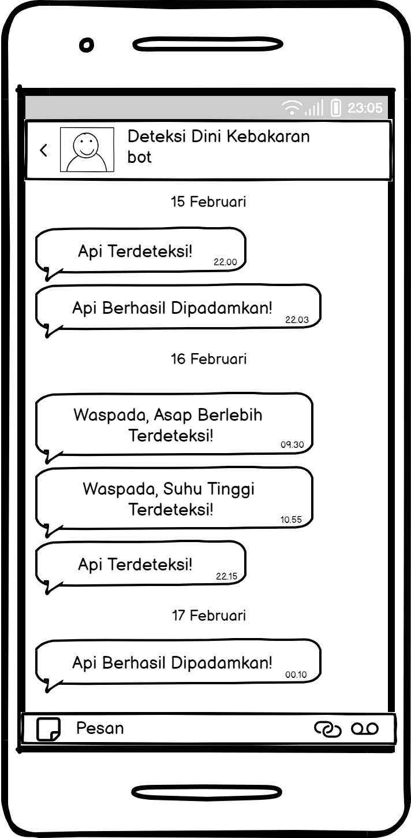
Mockup Interface Bot Telegram

Slide 22
Metode Penelitian
07

Slide 23
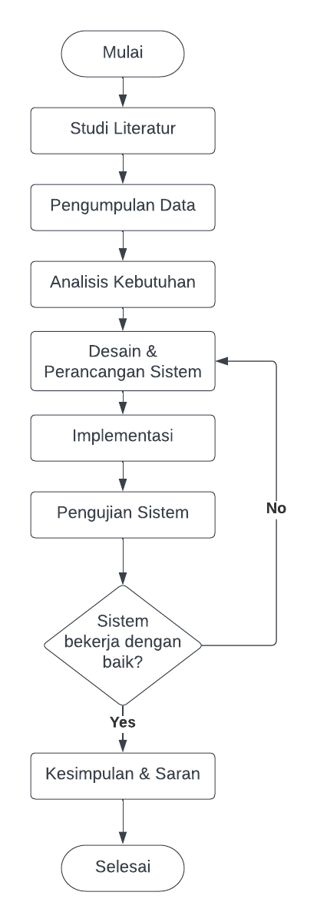
Diagram alir penelitian

Slide 24
Terima Kasih!
🙏

